Slide 1

DML (Langage de manipulation de données)
Partie 2: (transactions)

Slide 2
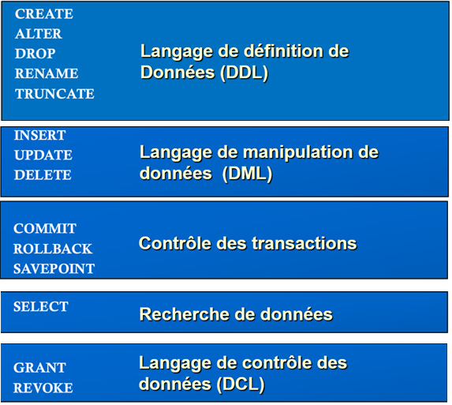
Les catégories d'instructions SQL

Slide 3
Les transactions
Une transaction:
est un ensemble d’instructions SQL qui font passer la BDD d’un état cohérent à un autre état cohérent.
Une transaction qui réussit, laisse la BDD dans un état cohérent.
Si une transaction échoue, la BDD est remise dans l’état cohérent dans lequel elle était avant la transaction actuelle.
C’est le SGBD qui se charge de la gestion des transactions.

Slide 4
Propriétés d’une transaction: A C I D
Une série d’instructions SQL constitue une transaction si elle vérifie les propriétés suivantes:
Atomicité
Toutes les opérations doivent réussir pour que la transaction réussisse.
Cohérence:
laisse les données dans un état cohérent
Isolation
Chaque transaction doit être isolée des changements effectués par les autres transactions.
Durabilité:
Récupérable après validation même s’il y a une panne du système.

Slide 5
transactions et types de commandes
Type | Description
Data manipulation language (DML) | Consiste en n’importe quel nombre d’instructions DML que le serveur Oracle traite comme une seule entité logique
Data definition language (DDL) | Consiste en une seule instruction DDL (une instruction DDL constitue une transaction)
Data control language (DCL) | Consiste en une seule instruction DCL (une instruction DCL constitue une transaction

Slide 6
Les transactions: COMMIT, ROLLBACK, SAVEPOINT
L’instruction COMMIT :
permet de valider les modifications apportées pendant la transaction.
rend les modifications permanentes.
L’instruction ROLLBACK:
Permet d’annuler les modifications
Remet les données dans l’état où elles étaient avant le début de la transaction
L’instruction SAVE { TRAN | TRANSACTION }
Permet de marquer un état à l’intérieur d’une transaction, dans le but de pouvoir faire des annulations partielles de la transaction.

Slide 7
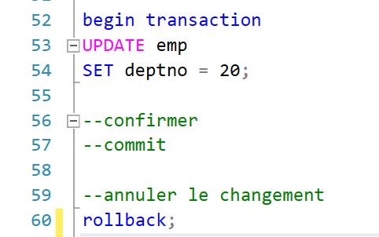
Limites d’une transaction
Une transaction
débute:
Par la première instruction SQL exécutable
se termine :
par COMMIT ou ROLLBACK

Slide 8
Avantages des instructions COMMIT et ROLLBACK
Avec les instructions COMMIT et ROLLBACK, on peut:
Garantir la cohérence des données
Visualiser les changements avant de les rendre permanents.
Grouper les opérations qui sont reliées logiquement.

Slide 9
COMMIT
Avant COMMIT
Les changements sont apportés au niveau de la RAM
Les enregistrements concernés par la transaction sont verrouillés (rendus inaccessibles aux changements par d’autres utilisateurs)
Après COMMIT
Les changements sont apportés au niveau de la BDD (sur disque)
Le SGBD libère les verrous
Le SGBD marque la transaction complétée.

Slide 10
Exemple ROLLBACK: Avant et après
Avant un rollback:
La session ayant exécutée les changements, voit les données modifiées (Image APRÈS)
La 2ème session voit l’étant des données avant leur modification (Image Avant)
Après un rollback:
La session ayant exécutée les changements, retourne aux données non modifiées(Image AVANT)
La 2ème session voit l’étant des données avant leur modification (Image Avant)
EN fait il n’y a plus d’image APRÈS

